Slide 1
计算机图形学项目答辩
软光栅---基于CPU的光栅化
汇报人：雷翔

Slide 2
目录 CONTENT
一、软光栅的基本原理
二、软光栅的代码实现及分析
三、实现结果展示

Slide 3
软光栅的基本原理
PART 1

Slide 4
大致思路
3D模型的投影变换
正交投影、透视投影
建立光照模型
镜面反射、漫反射
根据顶点数据画出3D模型
点 → 直线 → 三角形 → 模型
透视矫正
处理三角形比例关系

Slide 5
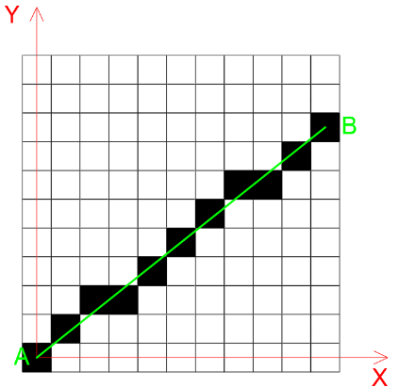
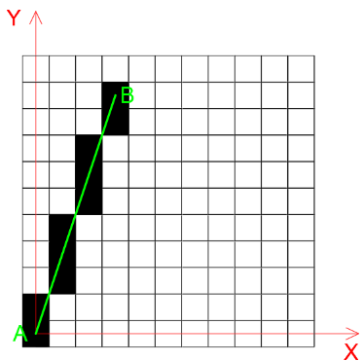

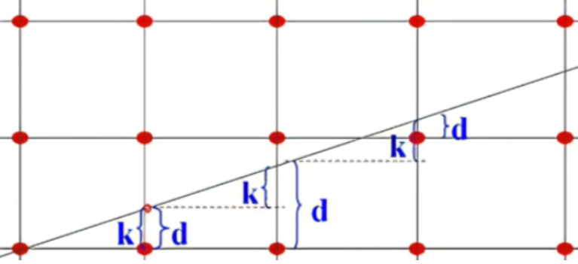

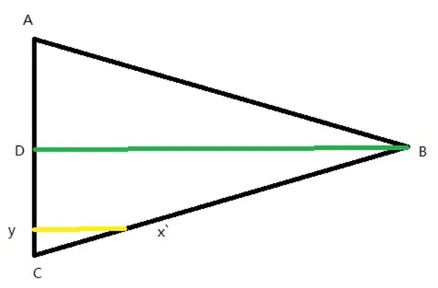
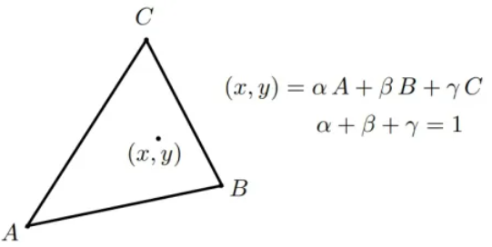

根据顶点数据画出3D模型
根据点画出线
数值微分算法——Digital Differential Analyzer ：通过给定直线的两端点坐标P0 (x0 ,y0 )和P1 (x1 ,y1 )，得到直线的微分方程，根据斜率每次累加x或y
Bresenham算法： 输入直线两个端点的坐标P0 (x0 ,y0 )和P1 (x1 ,y1 )，输出最佳逼近这条直线的像素点集
根据线画出三角形
扫描线法： 将一个任意的三角形分割成两个三角形，分别是平顶三角形和平底三角形，不断绘制水平方向的线段
重心画法： 计算出三角形最小包围盒，遍历包围盒子内的每一个像素坐标点，利用重心坐标判断该点是否在三角形内，如果在则绘制，否则就不绘制
根据三角形画出模型
模型由三角形组成
需要注意生成模型时相邻两三角形共用边的取值问题，避免生成黑线

Slide 6
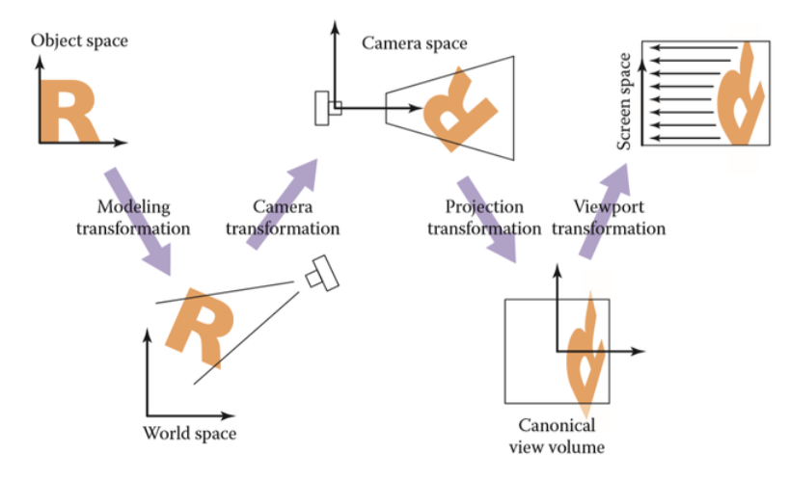
3D模型的投影变换
具体流程
(1) 模型变换(modeling tranformation)：将虚拟世界中的物体调整至它们应该在的位置
(2) 摄像机变换(camera tranformation)：在游戏中我们真正在乎的是摄像机(或者说眼睛)所看到的东西，也就是需要得到物体与摄像机的相对位置
(3) 投影变换(projection tranformation)：在摄像机变换之后，我们得到了所有可视范围内的物体相对于摄像机的相对位置坐标(x,y,z)，之后根据具体情况选择平行投影或是透视投影，将三维空间投影至标准二维平面([-1,1]^2)之上
(4) 视口变换(viewport transformation)：将处于标准平面映射到屏幕分辨率范围之内，即：
[-1,1]^2→[0,width]*[0,height], 其中width和height指屏幕分辨率大小

Slide 7
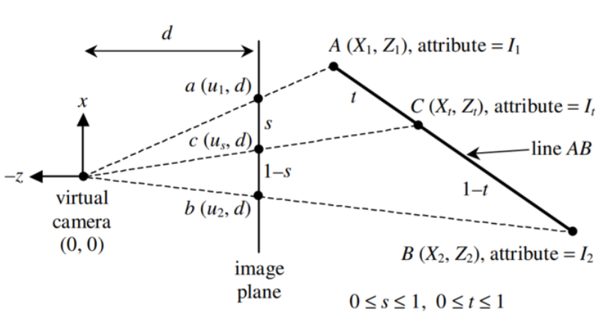
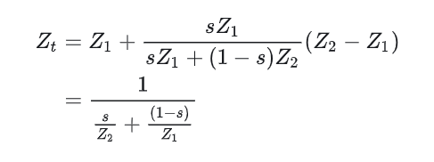
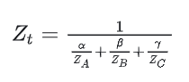
透视矫正
矫正方法
得出t与s的关系式，这样就可以正确的利用屏幕空间的系数s插值到正确的view space的结果
线性插值结果
存在问题
在屏幕空间进行线性插值得到点c的intensity，然而对于在view space之中正确的插值结果，可以很明显看到C的intensity与正确值不同。这也就造成了插值的误差，应该去矫正！
重心插值结果

Slide 8
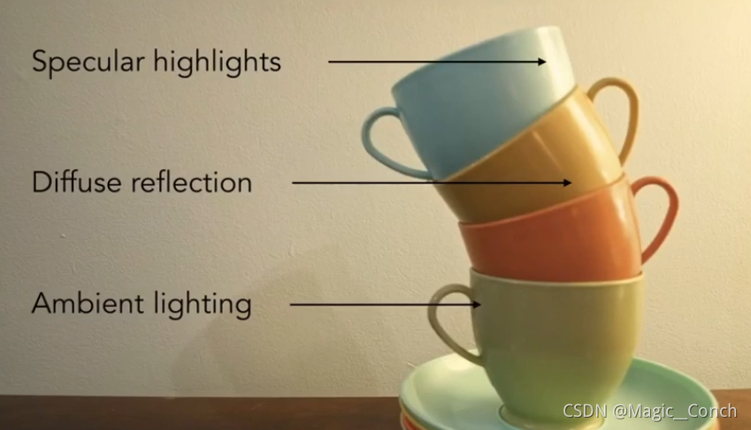
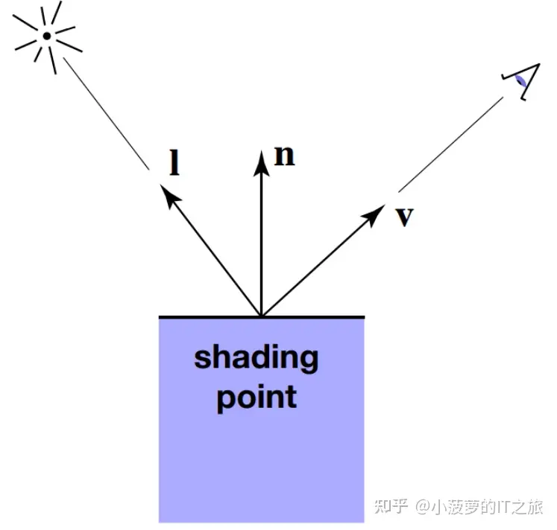
光照模型
目标：从物体表面的每一个点通过反射光到摄像机呈现的颜色值
在现实世界中有三种光照类型：
高光：物体完全反射光源照射到表面的光照到人眼
漫反射光：物体朝着任意方向反射相同亮度的光照到人眼
环境光：物体表面完全背对光源，但其它物体反射光照照射到该物体表面上，再通过该物体反射光照到人眼

Slide 9
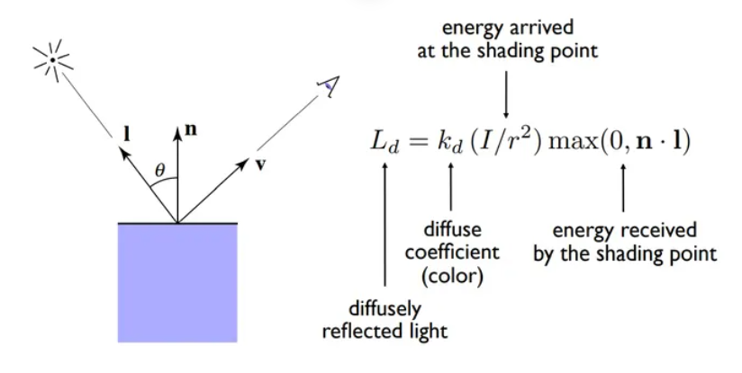
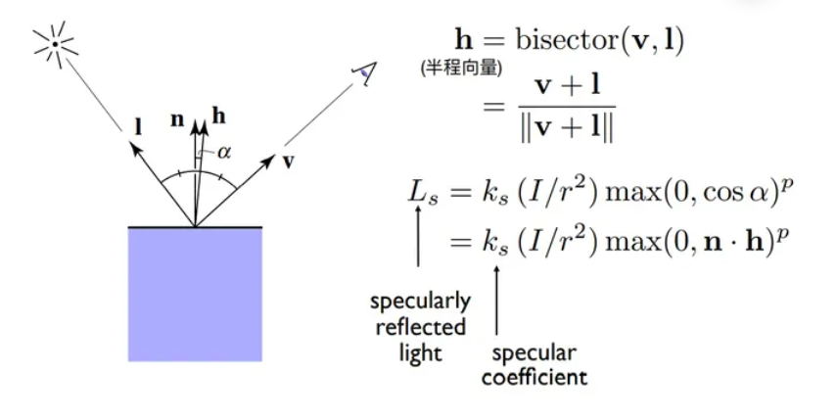
光照模型
漫反射
高光
高光的产生：在物体表面的观察角度与光源角度正好是镜面对称时，即可看到高光
镜面反射略显复杂，需要先计算出反射向量，然后再利用视角和反射向量计算镜面反射
模拟计算方式：半程向量
漫反射光是物体表面向四面八方反射相同强度的能量，
-> 无论从哪个视角看同一个点，都应该呈现出相同的颜色
对于漫反射的模拟计算很简单，只需要计算一个点乘
Notes:
https://zhuanlan.zhihu.com/p/352209183

Slide 10
软光栅的代码实现及分析
PART 2

Slide 11
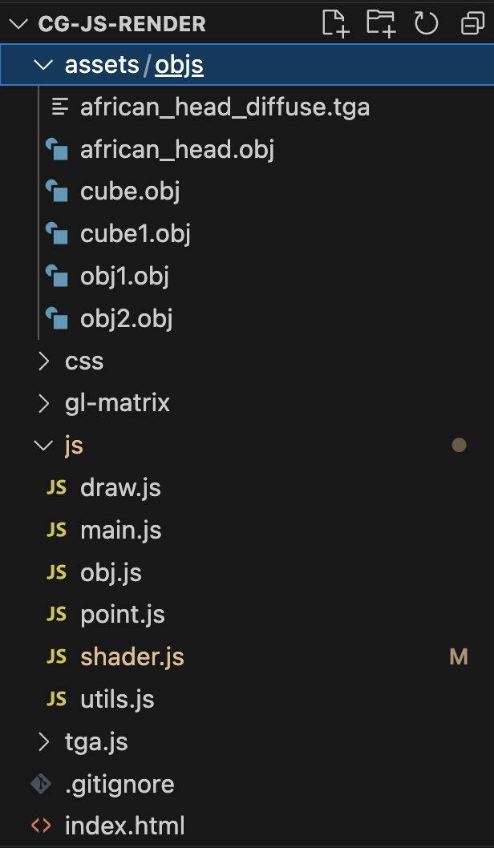
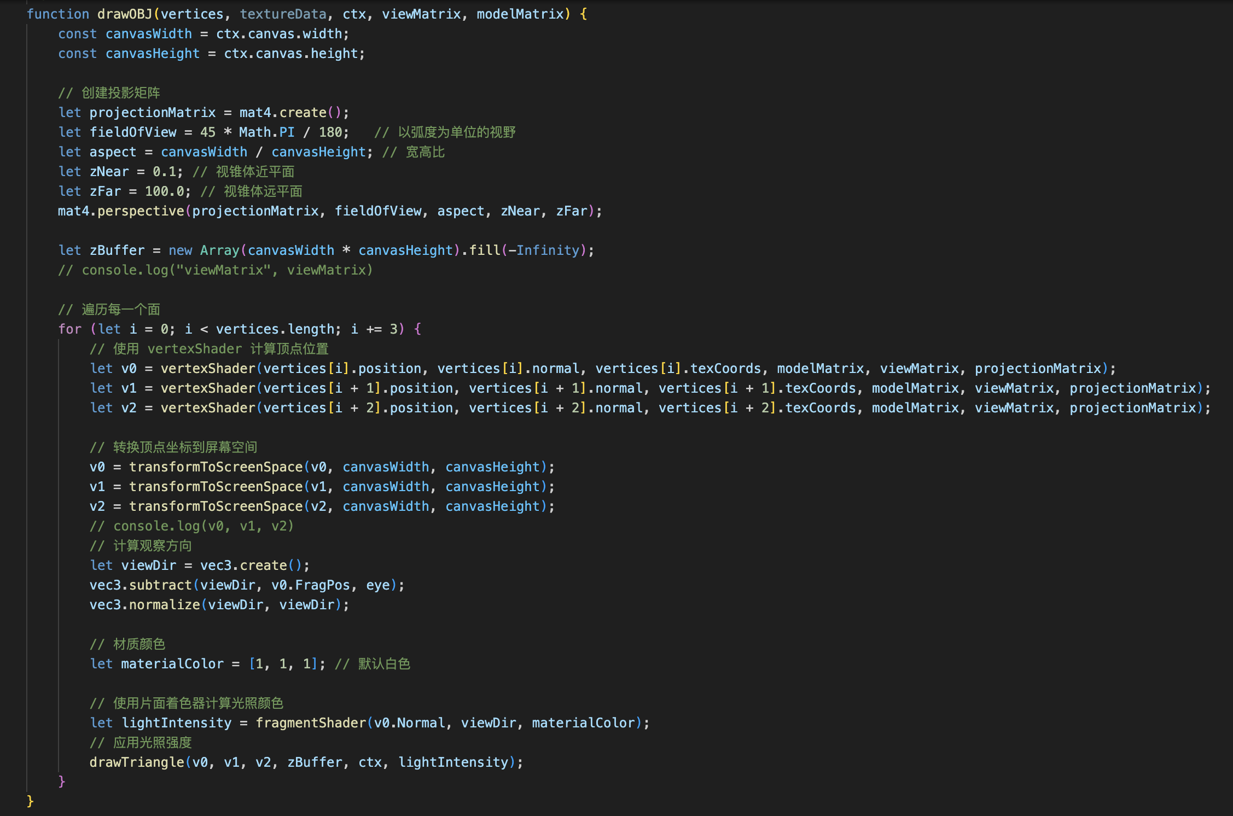
代码实现

Slide 12
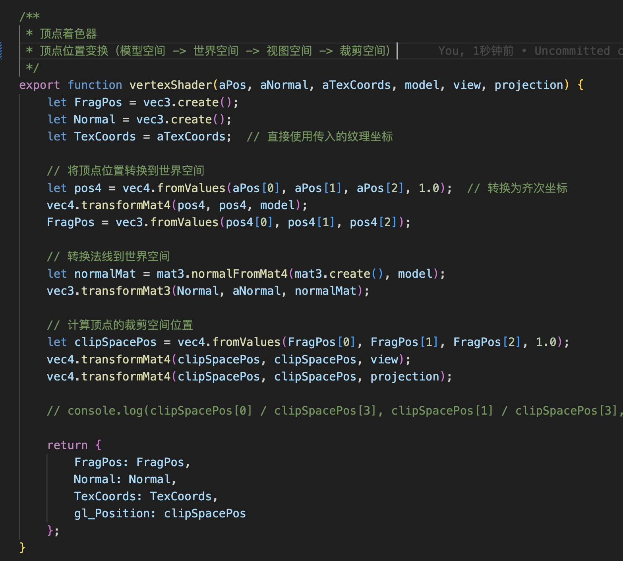
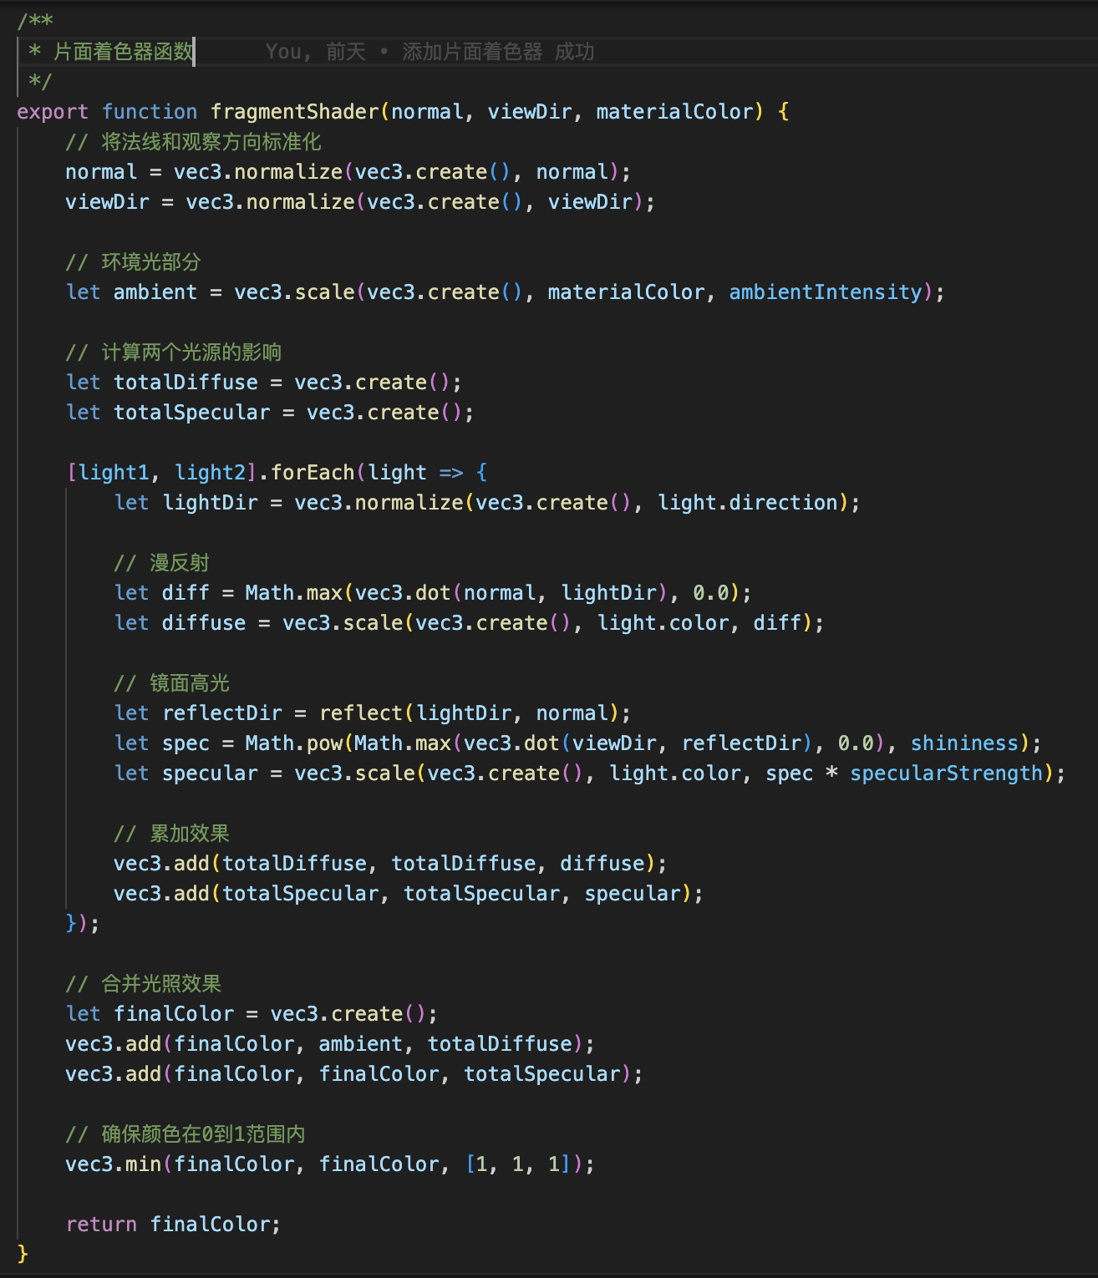
顶点着色器和片元着色器
顶点着色器，通过坐标转换，得到在剪裁空间下坐标
片元着色器：应用光照模型，得到像素光照强度

Slide 13
实验结果展示
PART 3

Slide 14
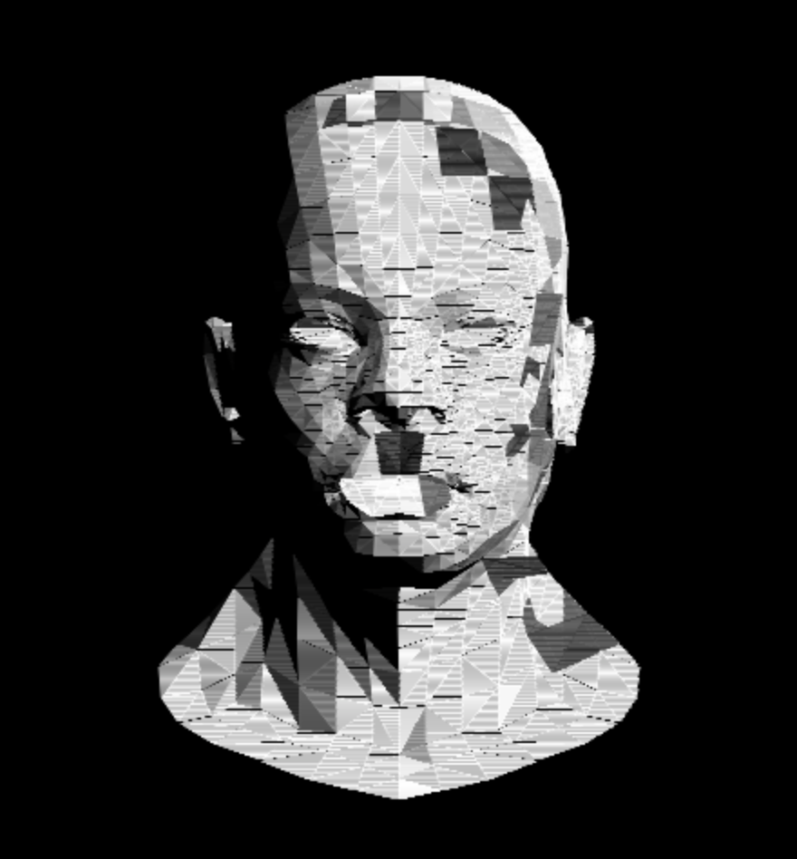
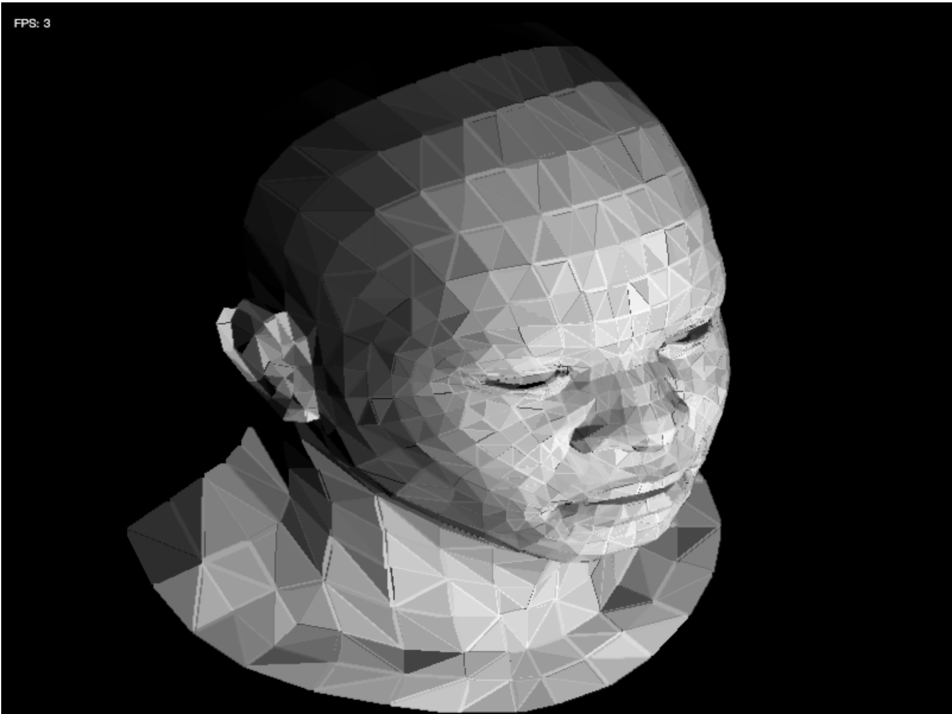
三角形填充问题
扫描线算法
重心坐标 + 深度缓冲
Notes:
扫描线
首先我们将一个任意的三角形分割成两个三角形，分别是平顶三角形和平底三角形
扫描线遍历像素来确定并填充多边形（如三角形）的内部区域
重心画法
首先计算出三角形最小包围盒，然后遍历包围盒子内的每一个像素坐标点，利用重心坐标判断该点是否在三角形内，如果在则绘制该点颜色到屏幕上，否则就不绘制。

Slide 15
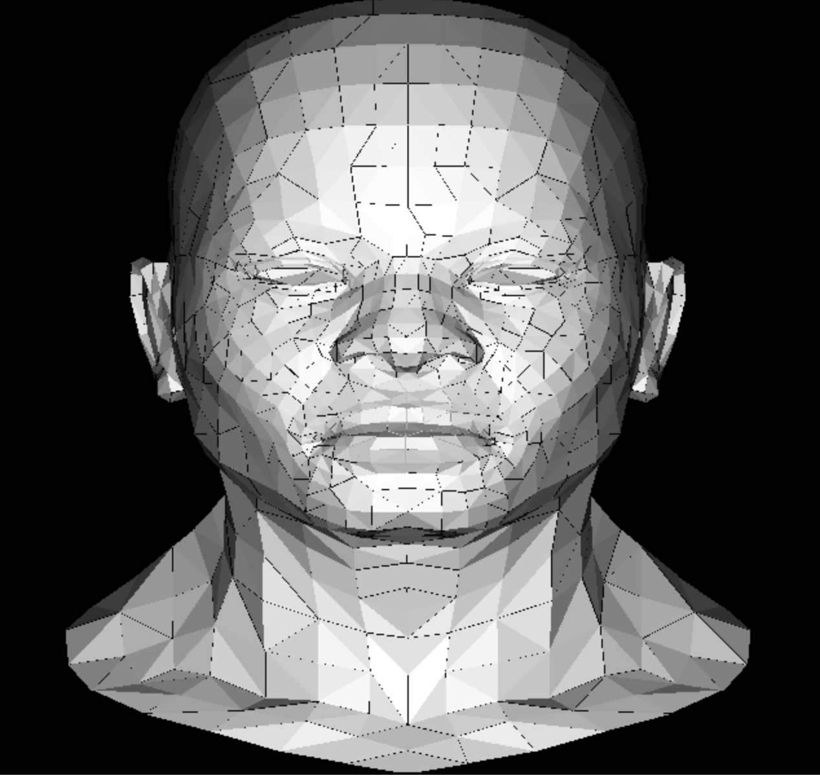
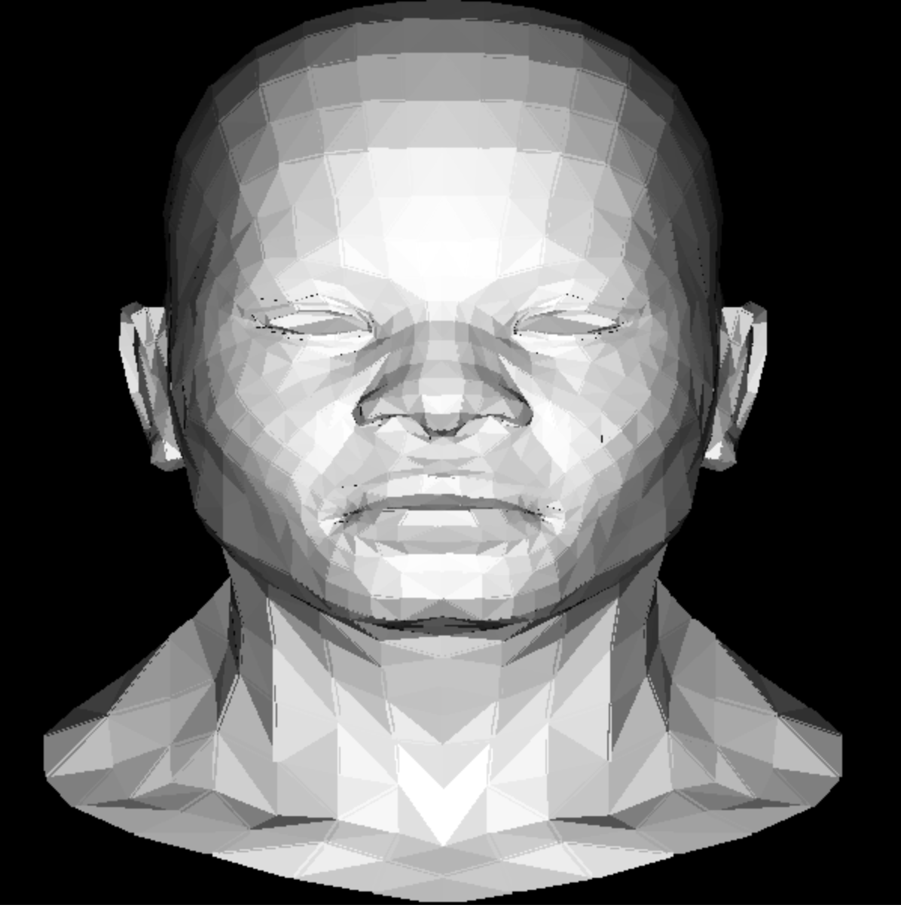
黑线问题
阈值调整

